Slide 1
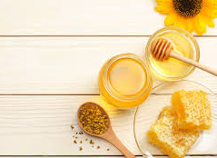
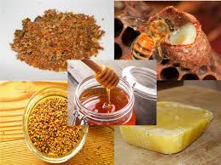
I prodotti dell’alveare
Il miele
Antonella Invernizzi e Chiara Di Lorenzo

Slide 2
Principali prodotti dell’alveare
Prodotti di raccolta e fermentazione
Polline
Carboidrati, proteine, polifenoli (antiossidanti)
Propoli
Flavonoidi
Miele
Prodotti di secrezione
Pappa reale
Cera d’api
Carboidrati, polifenoli
Carboidrati, proteine, lipidi, polifenoli
Proteine, lipidi
Attività antimicrobica, digestiva, diuretica, anti-ulcerativa
Attività anti-infiammatoria, anti-batterica, anti-tussiva, emolliente, anti-ossidante
Attività lenitiva, anti-infiammatoria, antibiotica, protettiva del cavo orale
Azione ricostituente, stimolante l’appetito, il sistema immunitario, funzionalità cognitive, antiossidante
Azione emolliente, protettiva, antimicrobica

Slide 3
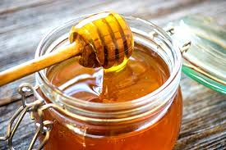
Il miele: proprietà nutrizionali
ComponentE | Percentuale (g/100 g)
Acqua | 14-22
Fruttosio | 27-44
Glucosio | 22-40
Saccarosio | 0.2-7.5
Maltosio | 0.4-1.9
Isomaltosio | 0.2-2.3
Zuccheri superiori | 0.1-8.5
Minerali | 0.02-1.2
Altri composti (acidi organici, vitamina C, vitamina B, enzimi) | 3.0

Slide 4
Miele: benefici (fondati)
Il consumo ideale è di circa 30 g al giorno (poco più di un cucchiaio) per evitare alterazioni del metabolismo lipidico e della glicemia
La presenza di zuccheri semplici a rapido assorbimento lo rende particolarmente adatto per l’attività fisica anche di lunga durata (>1.5 ore)
L’indice glicemico varia da 35 (per miele con più alto contenuto di fruttosio, come quello di acacia ed eucalipto) a 85 (rispetto a 65 del saccarosio e 100 del glucosio)
L’azione anti-batterica è massima nel miele scuro e non-invecchiato ed è dovuta alla presenza di enzimi (glucosio-ossidasi) in grado di produrre acqua ossigenata
Sul sistema respiratorio il miele ha azione emolliente locale
Evangelisti, Restani, Boggia. Prodotti Dietetici. 2024. Ed. Piccin

Slide 5

Miele: benefici (in valutazione)
L’attività antiossidante e anti-infiammatoria sembra essere dovuta ai flavonoidi (galangina) ed è maggiore per i mieli scuri (es. castagno) rispetto ai chiari (es. millefiori)
Sulle alte vie respiratorie il miele ha azione emolliente locale
Probabile azione positiva sul microbiota intestinale per la presenza di oligosaccaridi (panosio)
Attività di stimolazione del sistema immunitario
Bertini et al. 2011. Alimenti ed erba per la salute. Pensiero scientifico editore

Slide 6

Avvertenze
Il miele non andrebbe consumato prima del 1° anno di vita in quanto può contenere contaminazioni da spore di (Clostridium botulinum), innocue nelle età successive
L’apporto calorico del miele è simile al saccarosio (304 kcal/100 g rispetto a 390 kcal/100 g del saccarosio), quindi va consumato con moderazione

Slide 7

GRAZIE PER L’ATTENZIONE
Per ulteriori informazioni:
Antonella Invernizzi antoinve@yahoo.it
Chiara Di Lorenzo chiara.dilorenzo@unimi.it

